Slide 1
INFORME DE ACCIONES REALIZADAS
EN EL MES DE FEBRERO 2015
LIC. FÉLIX CÉSAR SALINAS MORALES
SECRETARIO DE DESARROLLO SOCIAL MUNICIPAL

Slide 2
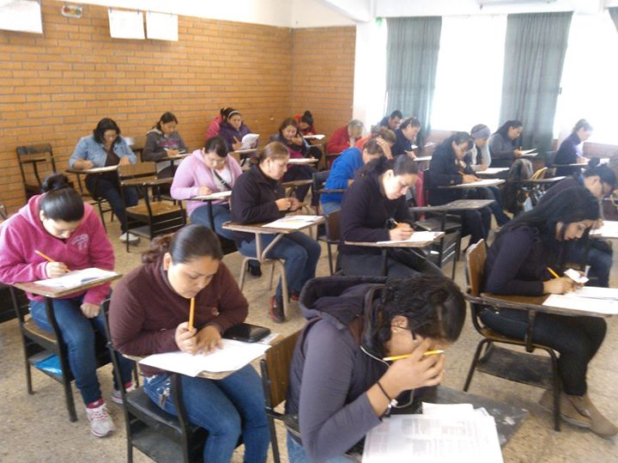
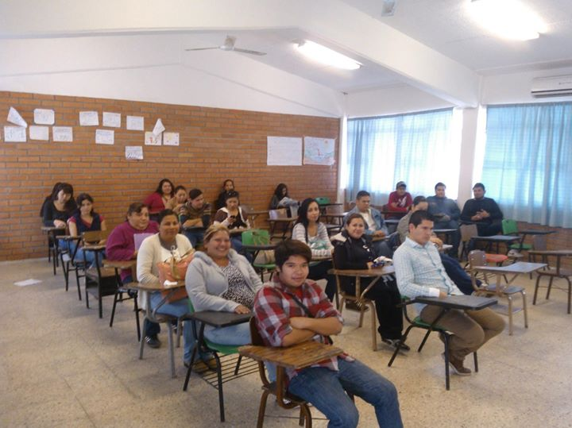
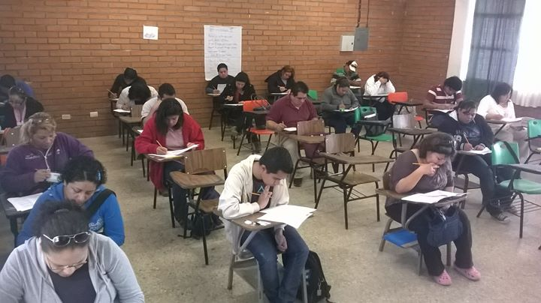
SECRETARÍA DE DESARROLLO SOCIAL
INSTITUTO DE LA JUVENTUD
Todos los sábados de 10:00 am a 1:00 pm se llevan a cabo asesorías para alfabetización, primaria y secundaria en la primaria “Agapito Salinas” ubicada en Hda San José
ACCIONES DE FEBRERO

Slide 3
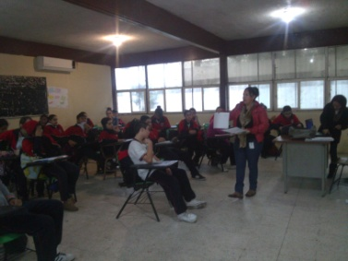
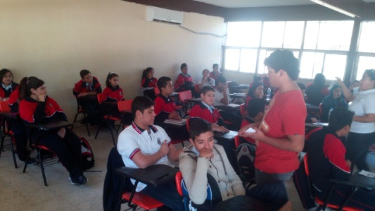
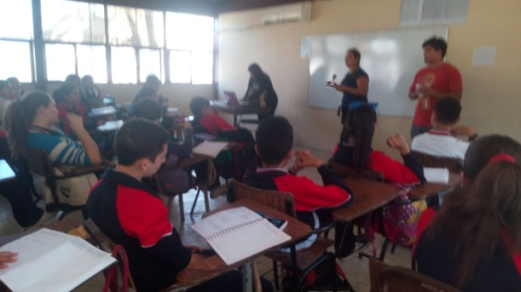
SECRETARÍA DE DESARROLLO SOCIAL
INSTITUTO DE LA JUVENTUD
Entrega de reglas y trípticos de prevención del embarazo en las Secundarias del Municipio de Cd Benito Juárez N.L.
ACCIONES DE FEBRERO

Slide 4
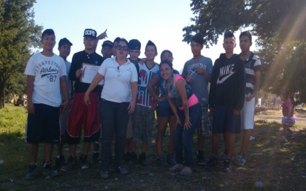
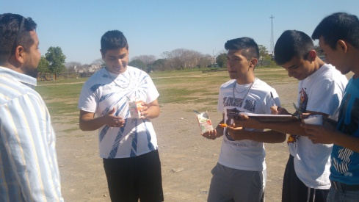
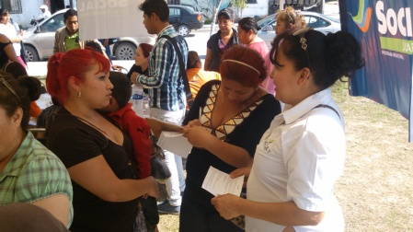
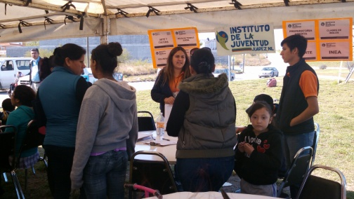
SECRETARÍA DE DESARROLLO SOCIAL
INSTITUTO DE LA JUVENTUD
Del 09 al 27 de febrero del 2015 se llevaron a cabo Brigadas asistenciales en las colonias, en donde el Instituto de la Juventud participo ofreciendo los servicios de: INEA, Preparatoria abierta, clases de Inglés, Deportes, Voluntariado, Arte Urbano, Becas y Bolsa de trabajo para jóvenes.
ACCIONES DE FEBRERO

Slide 5
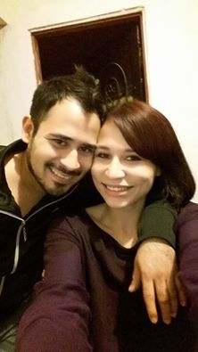
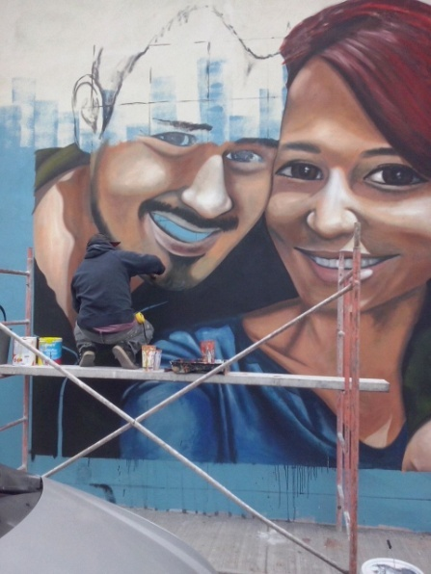
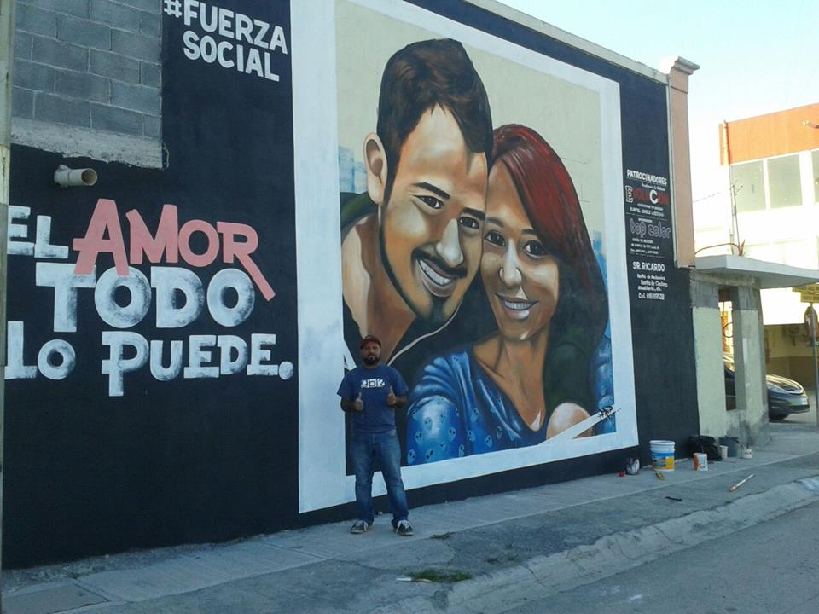
SECRETARÍA DE DESARROLLO SOCIAL
INSTITUTO DE LA JUVENTUD
Se llevo a cabo la convocatoria del concurso del “Día del amor y la amistad” “Selfie de Enamorados” en donde la ganadora se llevo un cambio de look y un mural de la foto ganadora.
ACCIONES DE FEBRERO

Slide 6
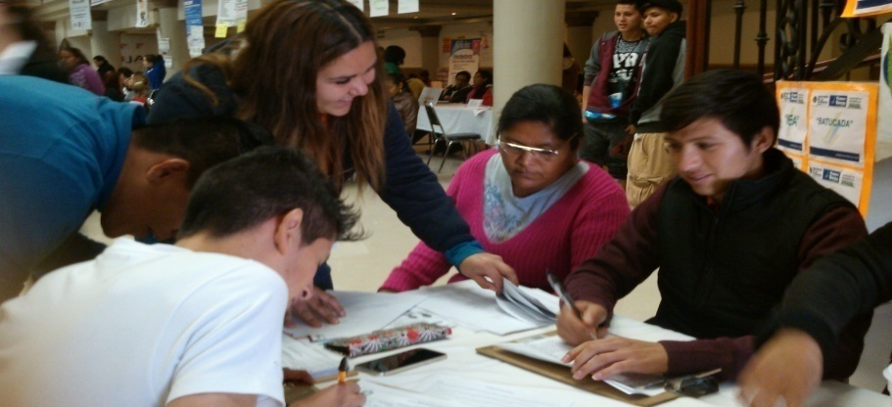
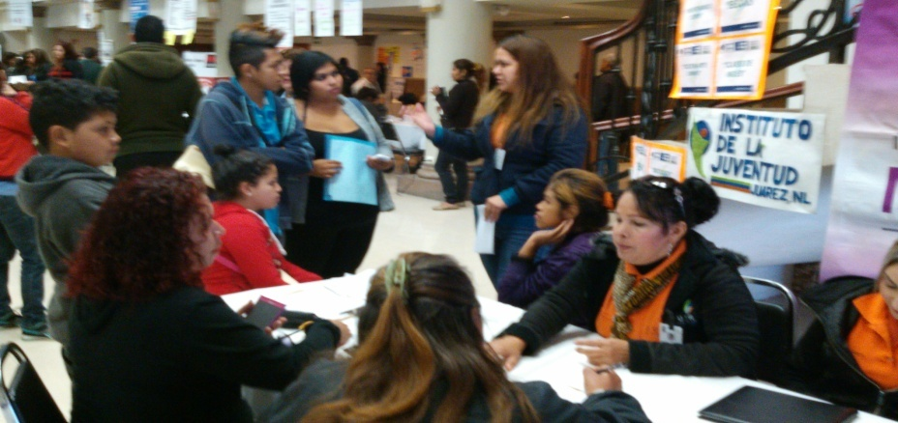
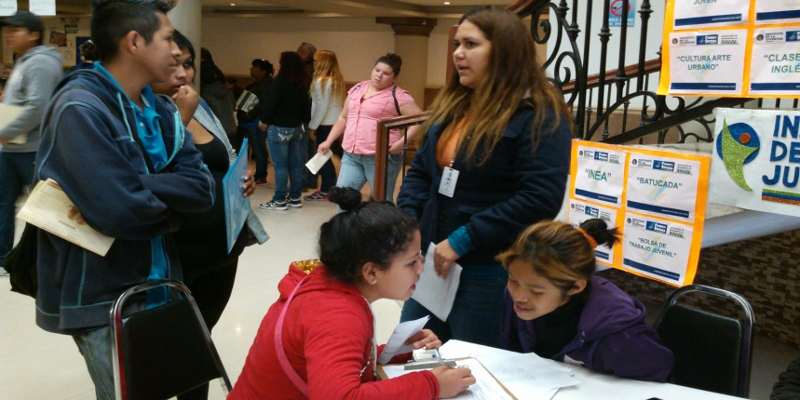
SECRETARÍA DE DESARROLLO SOCIAL
INSTITUTO DE LA JUVENTUD
El 18 de Febrero se llevo a cabo la Feria del Empleo en el Auditorio Municipal de Cd Benito Juárez N.L., en donde participamos ofreciendo los servicios de: INEA, Preparatoria abierta, Bolsa de trabajo Juvenil, Becas, Deportes, Arte Urbano, Voluntariado y Clases de Inglés.
ACCIONES DE FEBRERO

Slide 7
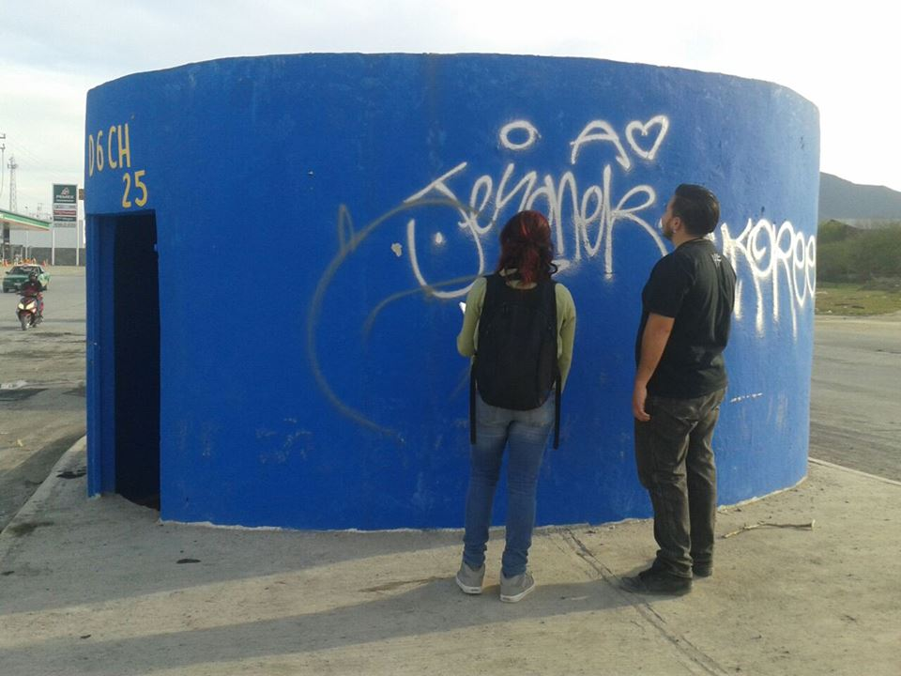
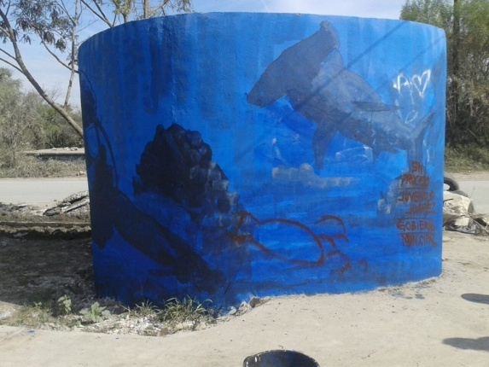
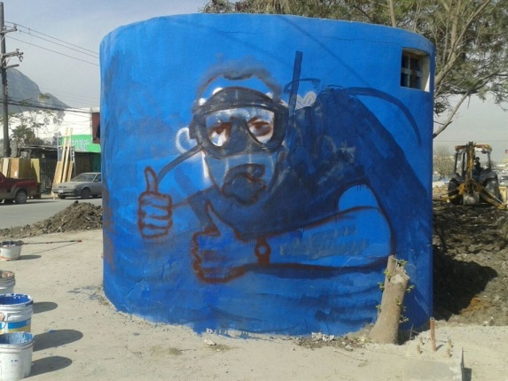
SECRETARÍA DE DESARROLLO SOCIAL
INSTITUTO DE LA JUVENTUD
En este mes de febrero se ha estado llevando a cabo una pinta en la colonia Ríos de Nacozari
ACCIONES DE FEBRERO

Slide 8
Compromisos para Marzo 2015
INSTITUTO DE LA JUVENTUD
Inicio de clases de Inglés
Asesorías para Alfabetización, Primaria y Secundaria
Asesorías para examen de admisión para la preparatoria (EXANI I)
Programa de Reciclaje
Elaboración de murales
SECRETARÍA DE DESARROLLO SOCIAL

Slide 9
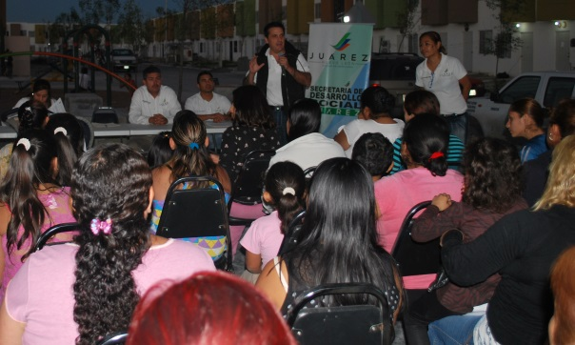
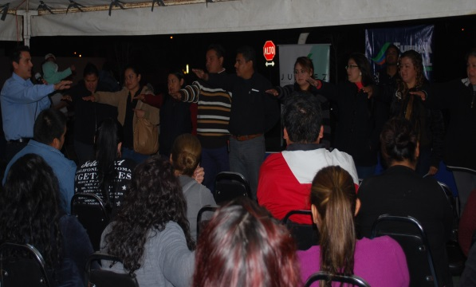
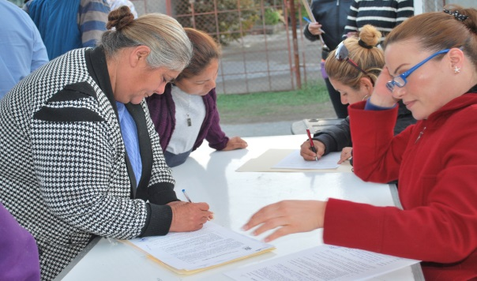
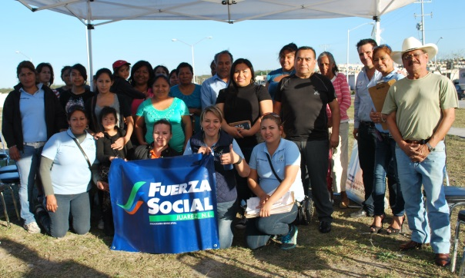
SECRETARÍA DE DESARROLLO SOCIAL
DIRECCIÓN DE ACCIÓN COMUNITARIA
A partir del 26 de Enero al 25 de Febrero del presente año, se han llevado a cabo 4 Integraciones y Tomas de protesta de los Comités de Acción Comunitaria, esto con el fin de servir como enlace para gestionar las necesidades que darán beneficio a su comunidad.
Col. Mirador de San Antonio
Col. Aurora
Ismael Flores, San José, Ampliación Ismael Flores
Col. Las Lomas 4° sector
ACCIONES DE FEBRERO

Slide 10
SECRETARÍA DE DESARROLLO SOCIAL
DIRECCIÓN DE ACCIÓN COMUNITARIA
COLONIAS DE LAS QUE SE ATENDIERON LAS PETICIONES:
- Las Lomas 4° sector
Mirador de San Antonio
Aurora
San José
Ismael Flores
Paseo el Sabinal
Monte Verde 1°
Avance: De las colonias antes señaladas, fueron atendidos y gestionados para su respuesta, solicitando de cada una de ellas el número de folio asignado, para continuar con el seguimiento de las mismas.
PETICIONES
MES | PETICIONES ENVIADAS | PETICIONES GESTIONADAS | PETICIONES EN ESPERA
DICIEMBRE | 15 | 5 | 10
ENERO | 17 | 0 | 17
FEBRERO | 20 | 3 | 17
ACCIONES DE FEBRERO

Slide 11
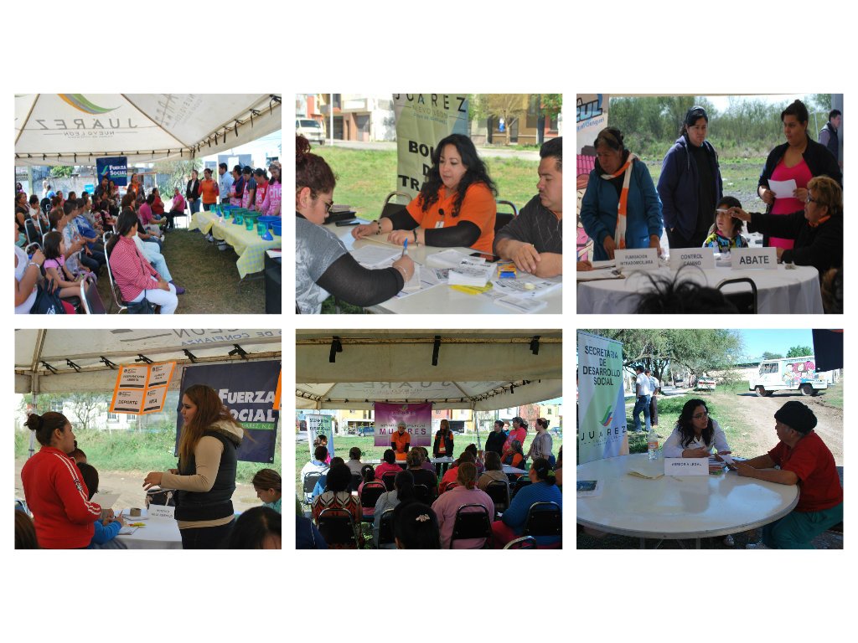
SECRETARÍA DE DESARROLLO SOCIAL
DIRECCIÓN DE ACCIÓN COMUNITARIA
En una muestra de acercamiento del municipio con la comunidad a partir del día Miércoles 04 de Febrero al Lunes 02 de Marzo del presente año, se agendaron 31 Brigadas “Fuerza Social”, de las cuales solo se realizaron 20, ya que por el mal estado del tiempo no se pudieron llevar a cabo. Llevando a los Ciudadanos Juarenses los siguientes cursos y programas:
Curso de elaboración de Cloro y Pinol
Curso de elaboración de Tamarindo
Bolsa de Trabajo
Pre- registro de Testamentos gratuitos
Fumigación Intradomiciliria
Abate
Control Canino
Bolsa de trabajo para los jóvenes
Becas
Clases de ingles
Preparatoria Abierta
Arte y Cultura
ACCIONES DE FEBRERO

Slide 12
Compromisos para Marzo 2015
DIRECCIÓN DE ACCIÓN COMUNITARIA
Actualización y Toma de protesta.
Canalización y reporte de los ciudadanos.
Convocatoria para Arranques e Inauguraciones de obras.
ACCIONES DE FEBRERO

Slide 13
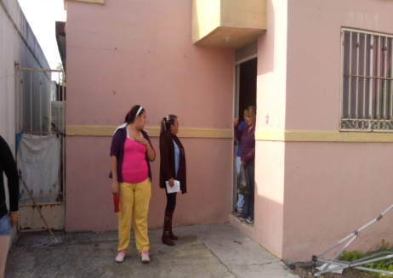
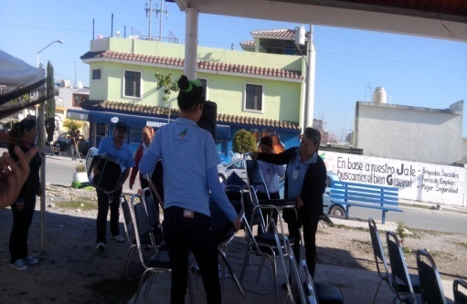
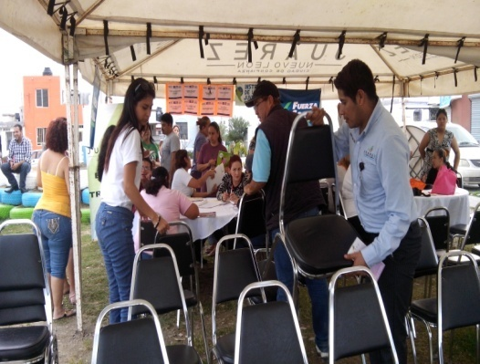
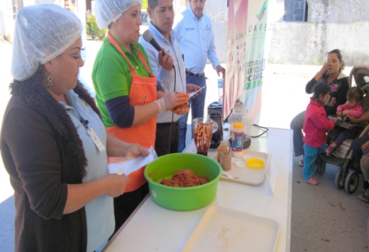
SECRETARÍA DE DESARROLLO SOCIAL
DIRECCIÓN DE RECREACION Y EVENTOS
BRIGADAS FUERZA SOCIAL, EN TU COLONIA
APOYAMOS A NUESTRA SECRETARIA DE DESARROLLO SOCIAL EN LOS EVENTOS, BRIGADAS FUERZA SOCIAL, BRINDANDO EL APOYO CON LA LOGÍSTICA Y OPERATIVIDAD, CONVOCANDO A LOS VECINOS Y ANIMACIÓN DE LAS MISMAS.
ACCIONES DE FEBRERO

Slide 14
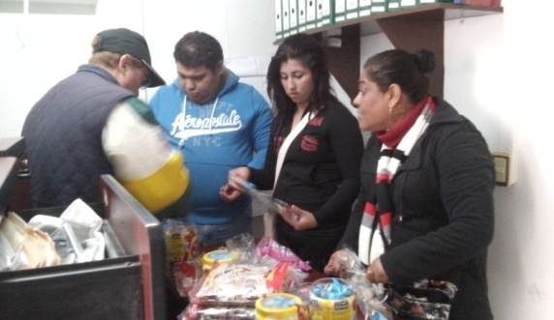
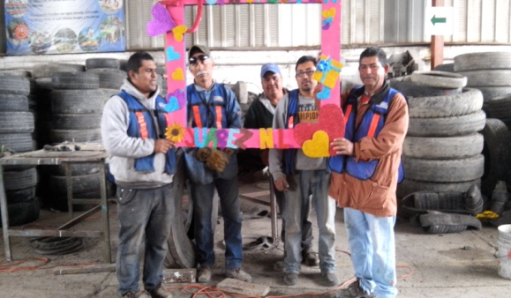
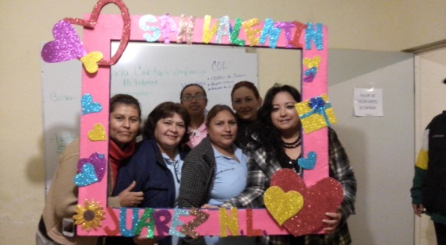
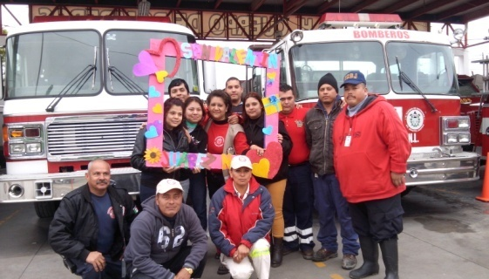
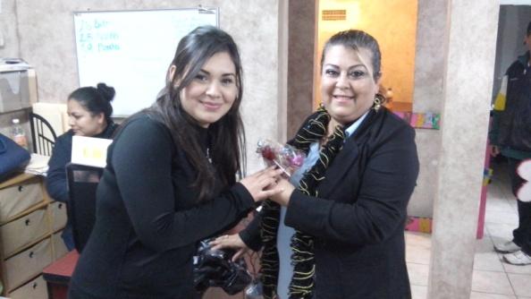
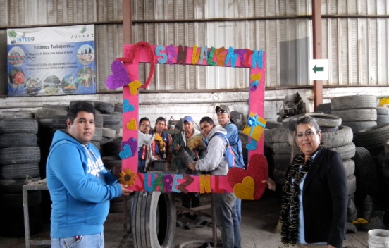
SECRETARÍA DE DESARROLLO SOCIAL
DIRECCIÓN DE RECREACION Y EVENTOS
DÍA DE SAN VALENTÍN
SE PREPARARON LAS BOLSITAS Y EL MARCO PARA TOMARSE LA FOTO DEL RECUERDO AL PERSONAL DE ESTA ADMINISTRACIÓN.
ACCIONES DE FEBRERO

Slide 15
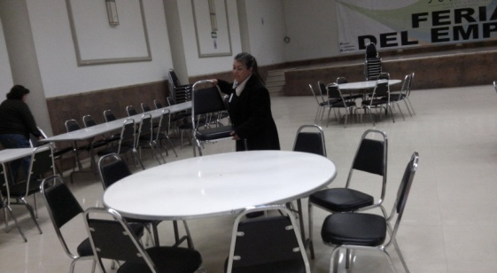
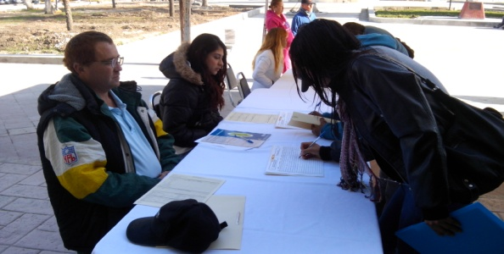
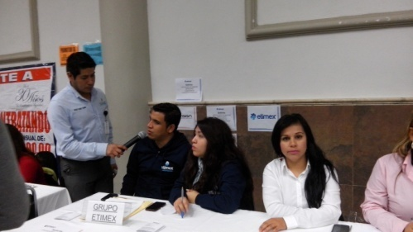
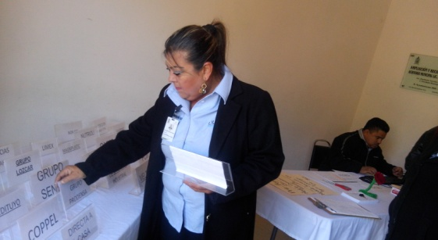
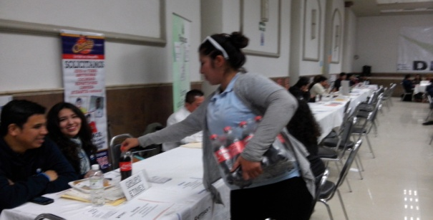
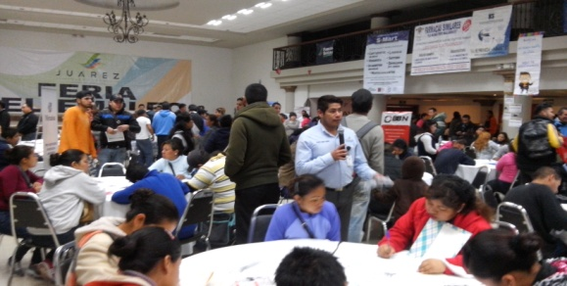
SECRETARÍA DE DESARROLLO SOCIAL
DIRECCIÓN DE RECREACION Y EVENTOS
FERIA DEL EMPLEO
APOYAMOS A LA DIRECCIÓN DE CONCERTACIÓN SOCIAL EN LA FERIA DEL EMPLEO CON LA LOGÍSTITICA Y OPERATIVIDAD DEL EVENTO
ACCIONES DE FEBRERO

Slide 16
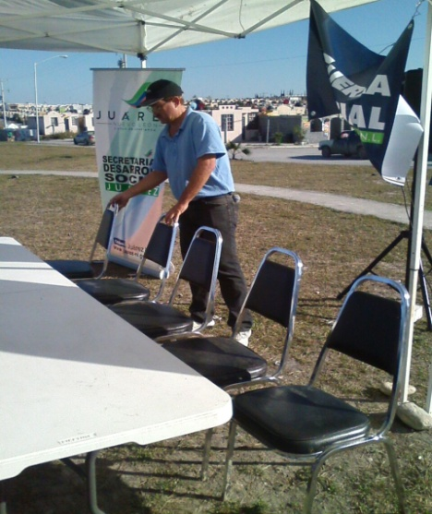
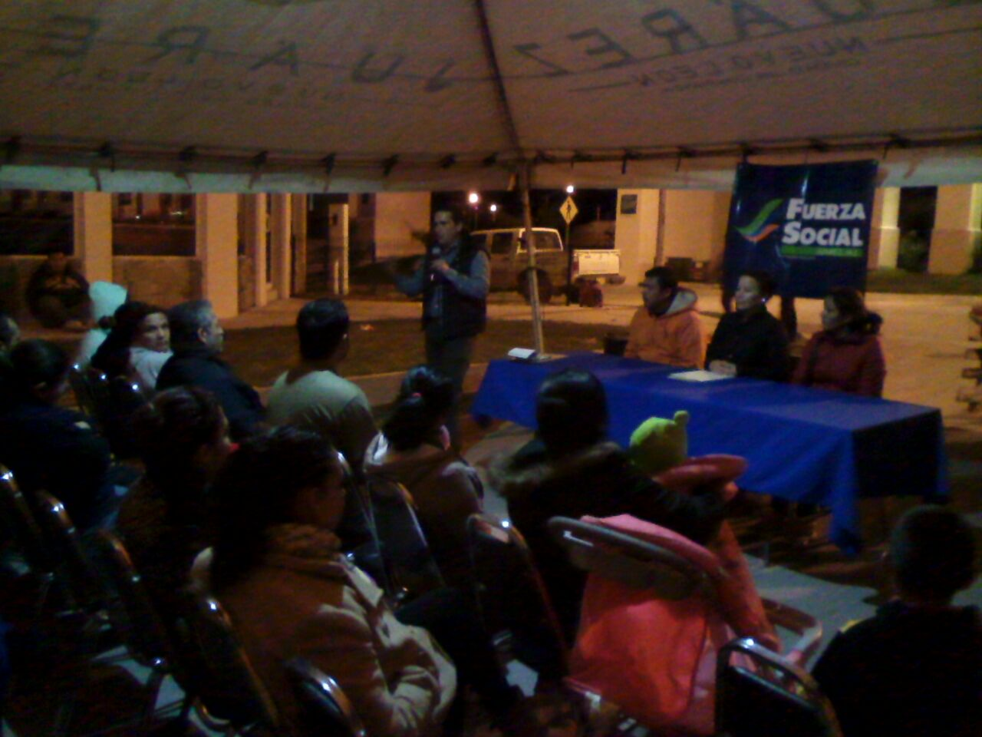
SECRETARÍA DE DESARROLLO SOCIAL
DIRECCIÓN DE RECREACION Y EVENTOS
TOMAS DE PROTESTA DE LOS COMITÉS
APOYO A LA DIRECCIÓN DE ACCIÓN COMUNITARIA, CON LA LOGÍSTICA Y OPERATIVIDAD, EN LA TOMA DE PROTESTA DE LOS COMITÉS EN LAS COLONIAS VALLES DE LA SILLA, LA AURORA, ISMAEL FLORES, AMPLIACIÓN ISMAEL FLORES, SAN JOSÉ Y GARDENIAS.
ACCIONES DE FEBRERO

Slide 17
Compromisos para Marzo 2015
DIRECCIÓN DE RECREACION Y EVENTOS
COLABORAR CON LA DIRECCIÓN DE ACCIÓN COMUNITARIA EN LAS BRIGADAS FUERZA SOCIAL
COLABORAR CON LA DIRECCIÓN DE SALUD EN LOS PROGRAMAS A REALIZAR.
DAR APOYO EN LOS EVENTOS DE LAS DIFERENTES SECRETARÍAS.
SECRETARÍA DE DESARROLLO SOCIAL

Slide 18
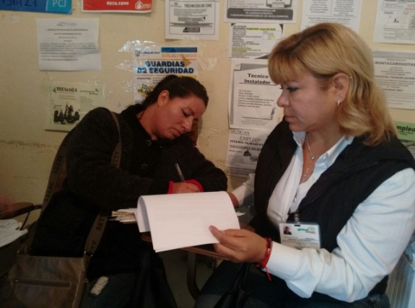
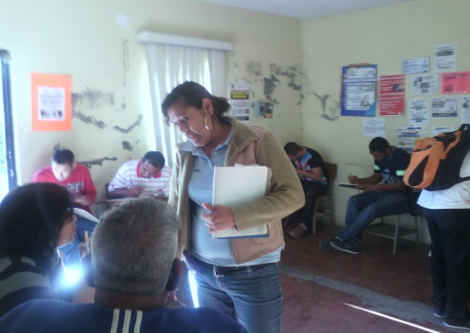
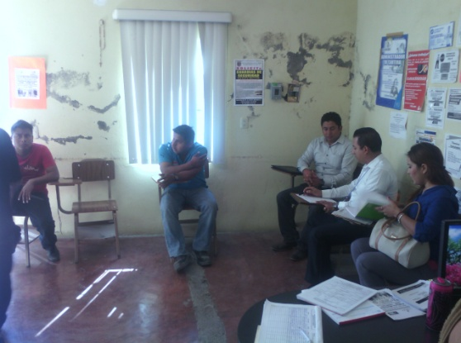
SECRETARÍA DE DESARROLLO SOCIAL
DIRECCION DE CONCERTACIÓN SOCIAL
Bolsa de trabajo
Durante este mes el personal de Bolsa de Trabajo dió atención a 540 ciudadanos que acudieron en busca de un empleo en alguna del las 260 empresas que ofrecen sus vacantes a la dependencia a las que fueron canalizados.
PERSONAS ATENDIDAS | PROMEDIO DIARIO | PROBABLES CONTRATADOS | TOTAL DE EMPRESAS | PENDIENTES POR COLOCAR
540 | 27 | 378 (EL 70% DE LOS ATENDIDOS) | 254 | 162
ACCIONES DE FEBRERO

Slide 19
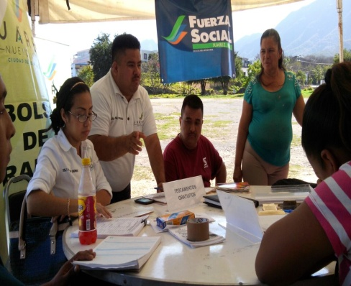
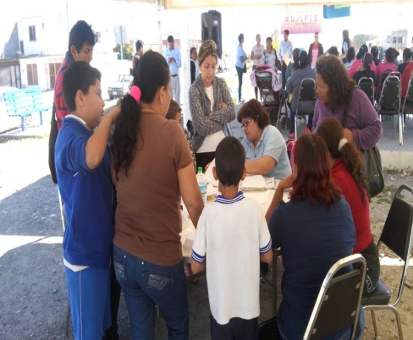
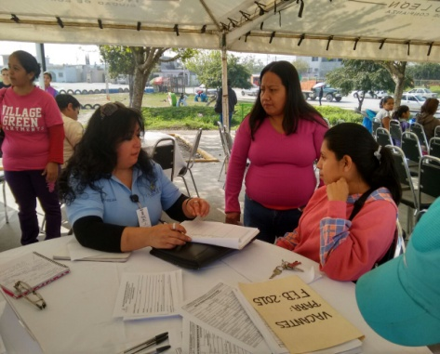
SECRETARÍA DE DESARROLLO SOCIAL
DIRECCION DE CONCERTACIÓN SOCIAL
Durante el mes se estuvo participando en las diferentes brigadas realizadas en algunas colonias del municipio.
TOTAL DE BRIGADAS | FECHAS | TOTAL DE PERSONAS ATENDIDAS.
28 | Del Lunes 9 de Febrero al Lunes 2 de Marzo | 224
ACCIONES DE FEBRERO

Slide 20
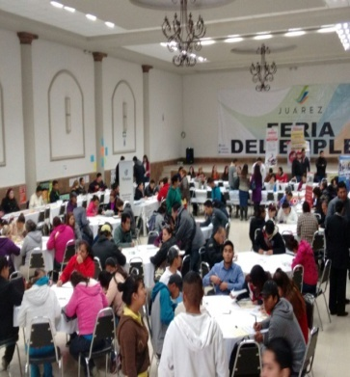
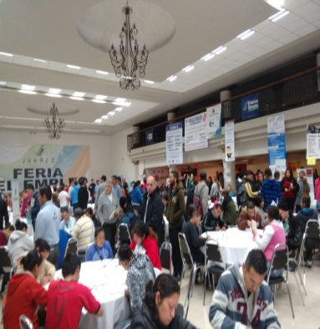
SECRETARÍA DE DESARROLLO SOCIAL
DIRECCION DE CONCERTACIÓN SOCIAL
Feria de Empleo: (18 de Febrero de 2015)
Brigada Ciudad de Confianza
Modulo de CFE
Modulo de A y D
FECHA DE LA BRIGADA | PERSONAS ATENDIDAS | EMPRESAS PARTICIPANTES | VACANTES OFRECIDAS | EMPRESAS QUE PARTICIPARON POR PRIMERA VEZ | DEPENDENCIAS PARTICIPANTES | PERSONAS ATENDIDAS (DEPENDENCIAS)
18 DE FEBRERO DE 2015 | 515 | 59 | 2,344 | 13 | 2 | 51
ACCIONES DE FEBRERO

Slide 21
Compromisos para Marzo 2015
DIRECCIÓN DE CONCERTACIÓN SOCIAL
Buscar nuevos programas de Asistencia Social y dar continuidad a los ya existentes
Brindar apoyo a las diferentes brigadas organizadas por las Direcciones de la Secretaría
Seguir contactando mas empresas con mas opciones de empleo a favor de la ciudadanía
SECRETARÍA DE DESARROLLO SOCIAL

Slide 22
SECRETARÍA DE DESARROLLO SOCIAL
INSTITUTO MUNICIPAL DE LAS MUJERES
Se han dado 16 cursos de tamarindo y chorizo casero en diferentes Colonias de nuestro Municipio.
Se han impartido 13 pláticas y talleres en Escuelas, Delegaciones y domicilios particulares sobre Violencia Familiar, Autoestima, Derechos y Obligaciones y Superación Personal.
ACCIONES DE FEBRERO

Slide 23
SECRETARÍA DE DESARROLLO SOCIAL
INSTITUTO MUNICIPAL DE LAS MUJERES
Actividades | Número de Actividades realizadas | Ciudadanas Beneficiadas | Taller /Tema | Colonias visitadas
Cursos | 16 | 330 Mujeres | Tamarindo Chorizo | La Morena Privadas del bosque Balcones de Zirandaro Fuentes de Juárez Riveras de los Salinas Héctor Caballero Héroes de Nacozari San Miguelito Villas de San José Santa Mónica Santa Fe Valle de vaquerías Real de San José Arboledas de San Roque
Platicas | 13 | 218 Mujeres | Violencia Familiar Autoestima Sesión de Autoestima Derechos y Obligaciones | Villas de San Juan Salvador Chávez Coahuila Monte kristal 16 de Septiembre Burócratas Municipales Santa Mónica Real de San José Los Cometas
ACCIONES DE FEBRERO

Slide 24
SECRETARÍA DE DESARROLLO SOCIAL
INSTITUTO MUNICIPAL DE LAS MUJERES
HECTOR CABALLERO
HEROES DE NACOZARI
SAN MIGUELITO
SANTA MÓNICA
COAHUILA
VILLAS DE SAN JOSÉ
SANTA MÓNICA
ACCIONES DE FEBRERO

Slide 25
SECRETARÍA DE DESARROLLO SOCIAL
INSTITUTO MUNICIPAL DE LAS MUJERES
Continuamos con los cursos de manejo todos los sábados, estamos con el grupo 7°.
ACCIONES DE FEBRERO

Slide 26
Compromisos para Marzo 2015
INSTITUTO MUNICIPAL DE LAS MUJERES
Continuaremos con los cursos de manejo.
Participaremos en Juárez de Rol, el domingo 08 de Marzo (Día Internacional de las Mujeres) con Asesoría Legal, Atención Psicológica y un modulo de información de nuestros servicios .
Seguiremos ofreciendo en nuestra oficina Asesoría legal y atención Psicológica a todas las usuarias que lo requieran.
SECRETARÍA DE DESARROLLO SOCIAL

Slide 27
SECRETARÍA DE DESARROLLO SOCIAL
PARTICIPACIÓN Y ATENCIÓN CIUDADANA
BAILOTERAPIA | TURNO MATUTINO | TURNO VESPERTINO | TOTAL
ENERO | 227 | 217 | 444
FEBRERO | 464 | 468 | 932
REALIZADA DE LUNES A VIERNES
8:00 AM – 9:00 AM
4:00 PM – 5:00 PM
ACCIONES DE FEBRERO

Slide 28
SECRETARÍA DE DESARROLLO SOCIAL
PARTICIPACIÓN Y ATENCIÓN CIUDADANA
MES | NIÑOS | ACTIVIDADES
ENERO | 40 | GUITARRA Y CANTO
FEBRERO | 45 | GUITARRA Y CANTO
MES | NIÑOS | ACTIVIDADES
ENERO | 25 | TROMPETA
FEBRERO | 25 | TROMPETA
ACCIONES DE FEBRERO

Slide 29
SECRETARÍA DE DESARROLLO SOCIAL
PARTICIPACIÓN Y ATENCIÓN CIUDADANA
ASISTENCIA DE 26 PERSONAS EN CURSOS DE MANZANA CON TAMARINDO
ACCIONES DE FEBRERO

Slide 30
SECRETARÍA DE DESARROLLO SOCIAL
PARTICIPACIÓN Y ATENCIÓN CIUDADANA
CONTAMOS CON UNA ASISTENCIA DE 32 MADRES DE FAMILIA EN LOS CURSOS DE CENTROS DE MESA DE PIÑA NATURAL
ACCIONES DE FEBRERO

